Slide 1


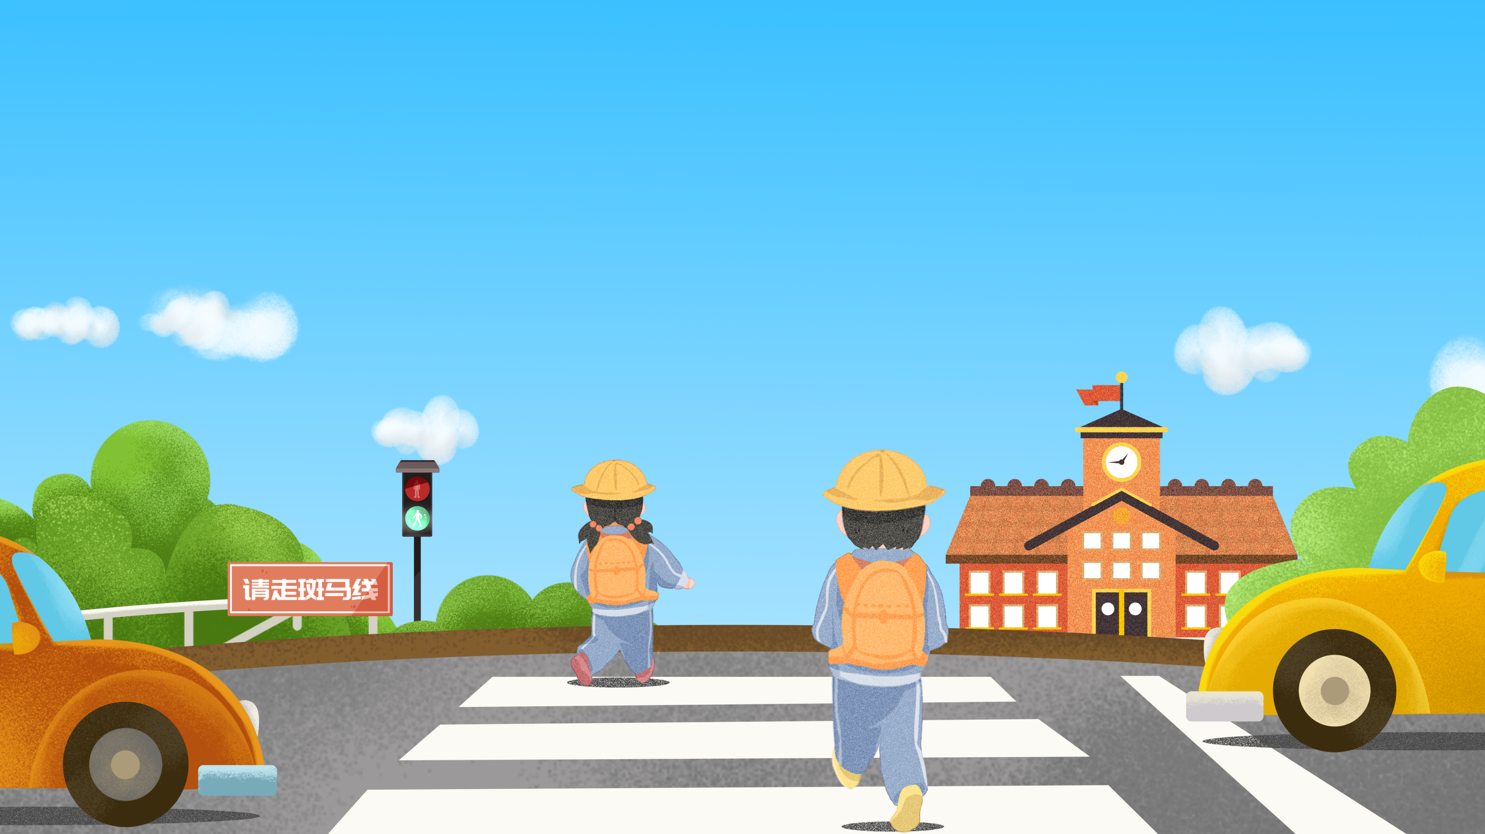





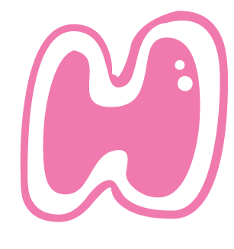
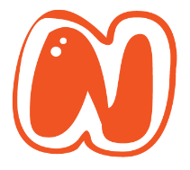


Đạo đức 3
Tiết 1_Trang 57
Đi BỘ AN TOÀN

Slide 2


01
KHỞI ĐỘNG

Slide 3

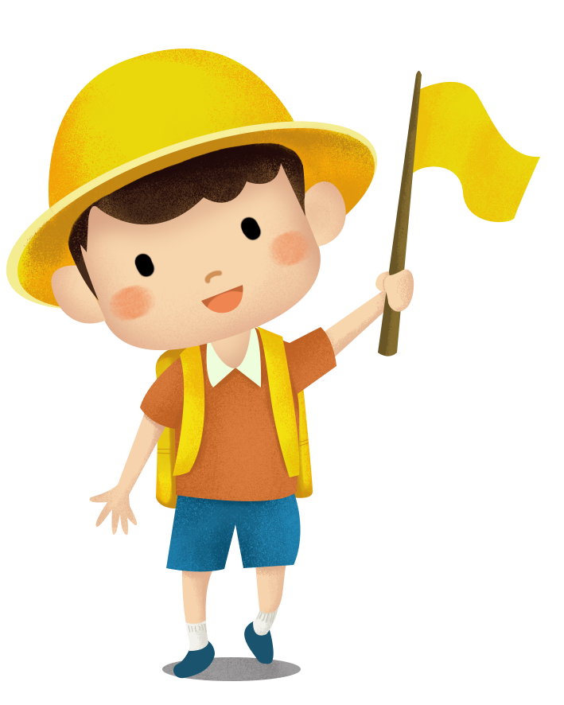
TRÒ CHƠI
Đi theo đèn tín hiệu giao thông
Đèn xanh
Người đứng sau đưa tay lên vai người đứng trước làm thành một đoàn tàu và di chuyển thật nhanh.
Đèn vàng
Người đứng sau đưa tay lên vai người đứng trước làm thành một đoàn tàu và di chuyển thật chậm.
Đèn đỏ
Khoanh hai tay trước ngực và dừng lại.

Slide 4
02
KHÁM PHÁ

Slide 5
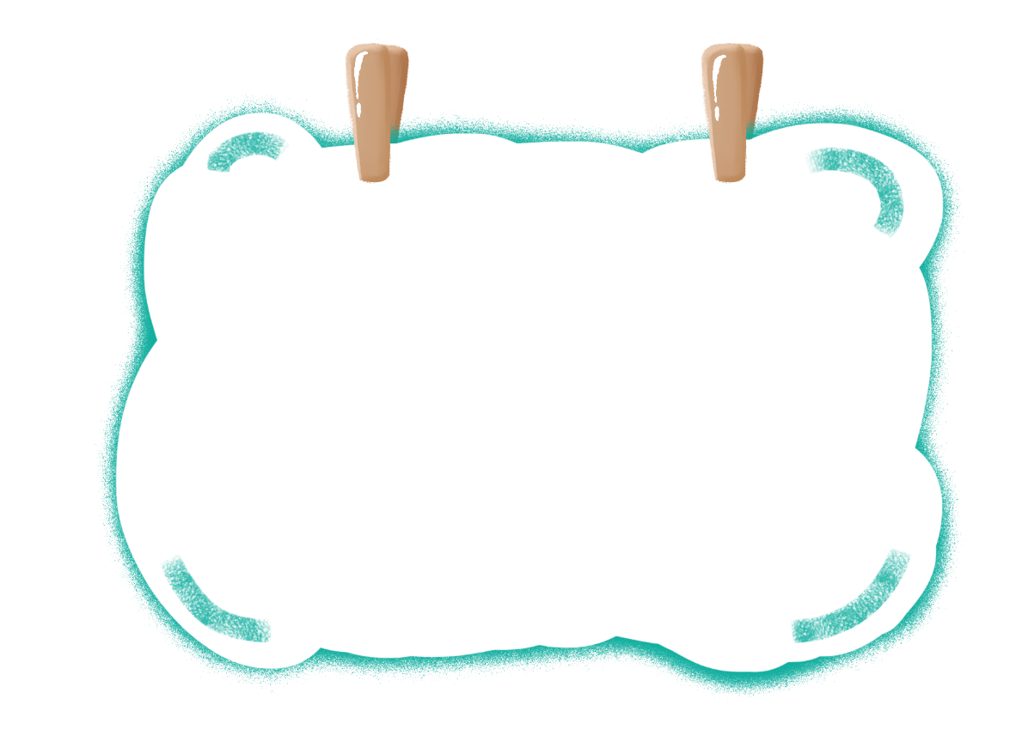
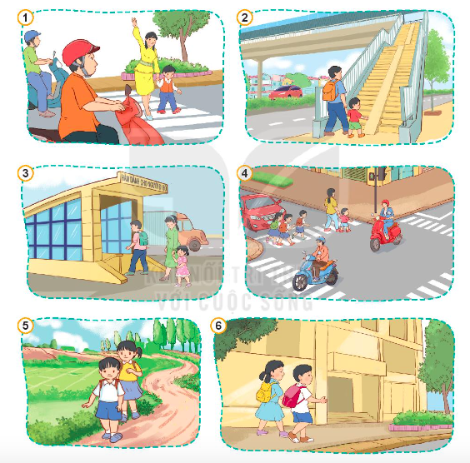

Hoạt động 1:
Tìm hiểu các quy tắc an toàn khi đi bộ
Thảo luận nhóm đôi
Quan sát tranh và cho biết:
Việc đi bộ của các bạn đã đảm bảo an toàn chưa? Vì sao?
Khi đi bộ, chúng ta cần tuân thủ các quy tắc an toàn nào?

Slide 6
Hoạt động 1:
Tìm hiểu các quy tắc an toàn khi đi bộ
Việc đi bộ của các bạn đã đảm bảo an toàn vì các bạn đã tuân thủ quy tắc giao thông đường bộ.

Slide 7
Hoạt động 1:
Tìm hiểu các quy tắc an toàn khi đi bộ
Khi đi bộ chúng ta cần tuân thủ những quy tắc an toàn:
Sang đường khi có sự có mặt của người lớn và đi trên phần đường của người đi bộ.
Đi cầu vượt qua đường cho người đi bộ.
Sử dụng hầm đi bộ
Đi theo tín hiệu của đèn giao thông và sự có mặt của người lớn.
Đi trên phần lề đường hoặc vỉa hè…

Slide 8
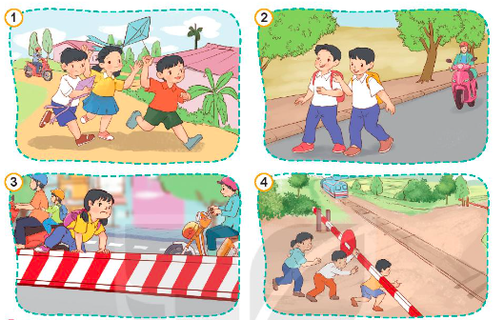
Hoạt động 2:
Tìm hiểu sự cần thiết phải tuân thủ quy tắc an toàn khi đi bộ
Quan sát tranh và cho biết:
Điều gì có thể xảy ra với các bạn trong bức tranh trên?
Theo em, vì sao phải tuân thủ quy tắc giao thông đường bộ?

Slide 9
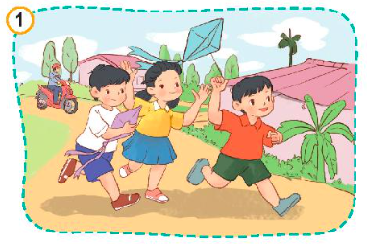
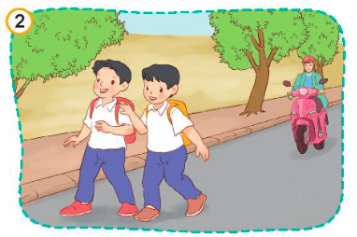
Hoạt động 2:
Tìm hiểu sự cần thiết phải tuân thủ quy tắc an toàn khi đi bộ
Các bạn nhỏ mải mê chơi diều có thể bị xe máy đụng phải.
Có thể hai bạn sẽ bị xe máy đụng vì không đi sát vào lề đường.

Slide 10
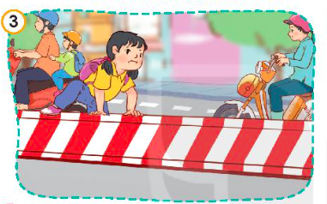
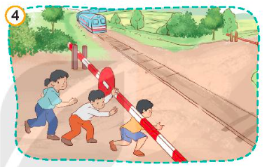
Hoạt động 2:
Tìm hiểu sự cần thiết phải tuân thủ quy tắc an toàn khi đi bộ
Bạn nhỏ sang đường bằng cách trèo qua dải phân cách rất nguy hiểm vì đường đông xe cộ và có thể bị ngã.
Nô đùa qua khu vực rào chắn nơi có tàu hỏa chạy qua rất nguy hiểm, thậm chí có thể nguy hiểm đến tính mạng.

Slide 11
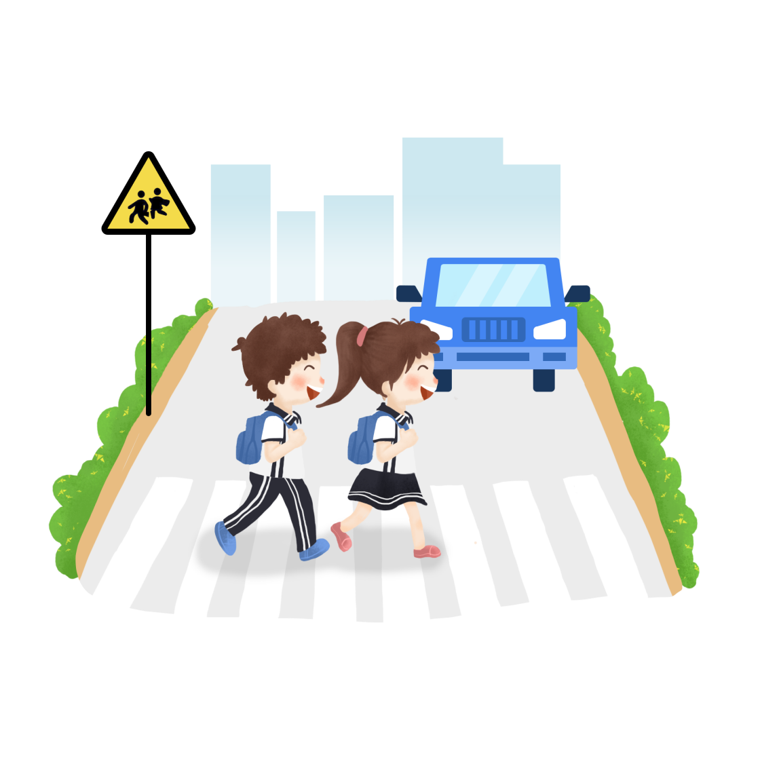
Kết luận
Tuân thủ quy tắc an toàn khi đi bộ là rất cần thiết nhằm đảm bảo an toàn cho chính chúng ta và những người tham gia giao thông.

Slide 12
03
VẬN DỤNG

Slide 13
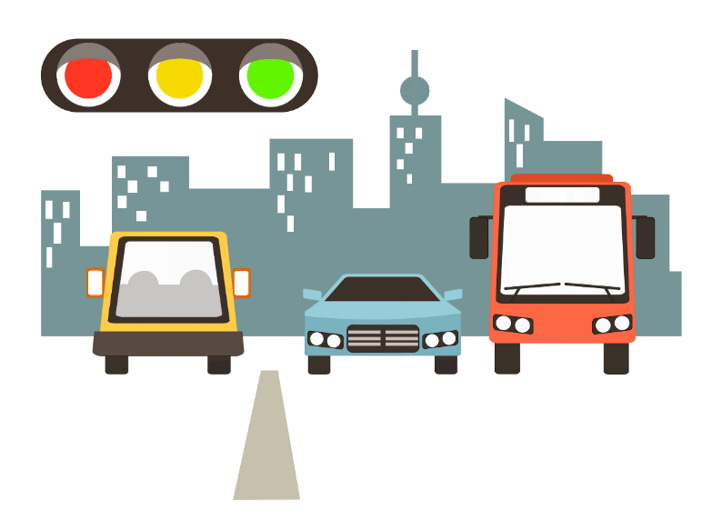
VẬN DỤNG
Hãy nêu các quy tắc đường bộ mà em đã được học hôm nay
Em hãy chia sẻ với bạn trong nhóm các quy tắc an toàn mà em đã thực hiện khi đi bộ?

Slide 14
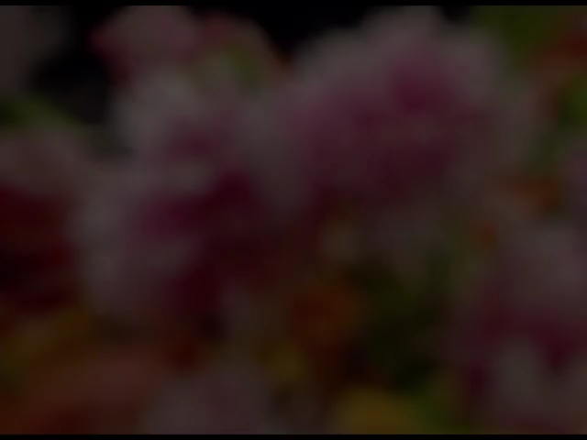

Slide 15
chào tạm biệt

